Slide 1
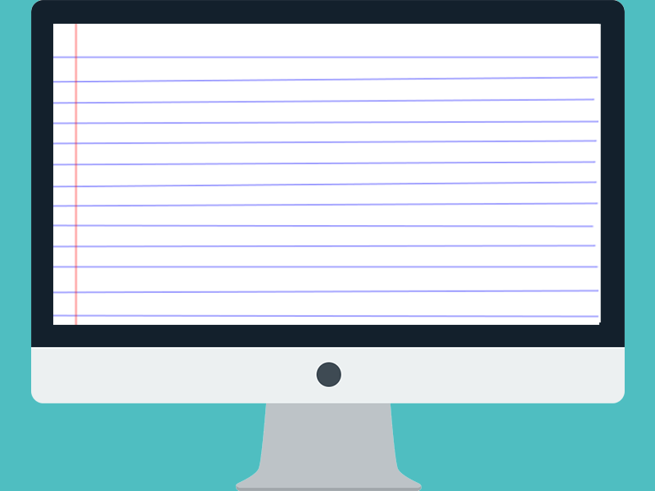


Slide 2


Apresentação
Introdução
Objetivos do Projeto
Justificativa
Metodologia
Descrição do Problema
Solução Proposta
Público Alvo
Considerações Finais

Slide 3

Introdução De onde surgiu a ideia?

Slide 4

Start Up
“Uma startup é um grupo de pessoas à procura de um
modelo de negócios repetível e escalável, trabalhando
em condições de extrema incerteza.[...] Muitos jovens
empreendedores desejam transformar o mundo com
uma ideia inovadora de negócio.”
Editora Abril. REVISTA EXAME. São Paulo (2010).

Slide 5





Descrição do problema
?
?
?

Slide 6

“A falta de organização traz infinitos problemas para o estudante. A ausência de método, cronograma, planejamento, faz com que o estudo não renda e isso acaba por desestimulá-lo. Por mais que ele se dedique, se não tiver o mínimo de ordem, nunca terá a sensação de missão cumprida.”

Slide 7






Solução

Slide 8


L2L Learning to Learn
L2L é um website voltado para o publico jovem do ensino médio para fins administrativos de sua respectiva vida acadêmica. A logo significa quatro das coisas mais importantes em uma jornada escolar. O cérebro a ser exercitado, ao usar o livro para estudar, acompanhado pelo instrumento de escrita para destacar partes importantes do conteúdo e todo esse esforço para no final alcançar o desejo de todo acadêmico, o titulo de formado.
Mas isso tudo com o auxílio de um sistema que reúna soluções para os principais déficits que um estudante passa durante toda a sua vida acadêmica.

Slide 9
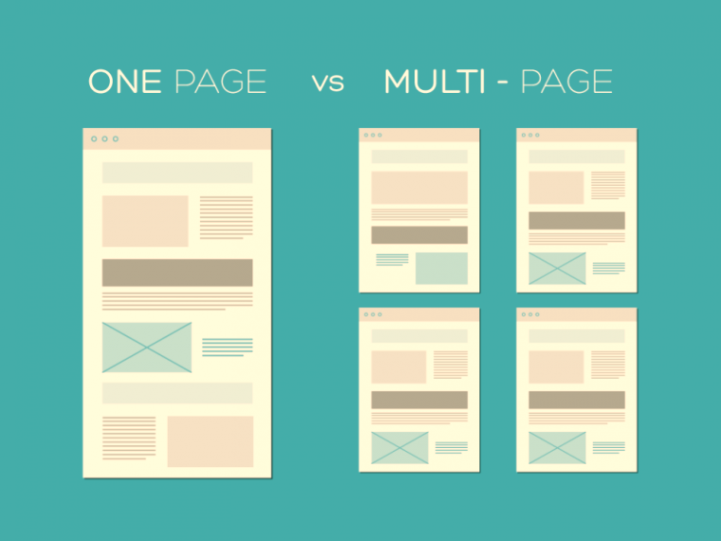
Estrutura do Web Site
“One Page é um formato de relatório que consolida em uma única página o panorama macro, de forma compactada, direcionando como um sumário executivo simplificando a visão dos resultados de uma operação.”
Mundo do Marketing. A GERAÇÃO ONE PAGE. (2011).
Se não fosse esse formato , nosso projeto teria 153, em vez das atuais 4 páginas.

Slide 10






Linguagens Utilizadas

Slide 11







Programas e Recursos Utilizados

Slide 12

Metodologia

Slide 13


Preview

